Slide 1
Positiv psykologi
Å SKAPE GOD HELSE
FOR SEG SELV OG ANDRE
ROBUST UNGDOM
Revidert 2025
Notes:
Vi har ikke kontroll. Ting skjer. Livet er fullt av vonde og dårlige ting som kan suge kreftene ut av oss.

Slide 2
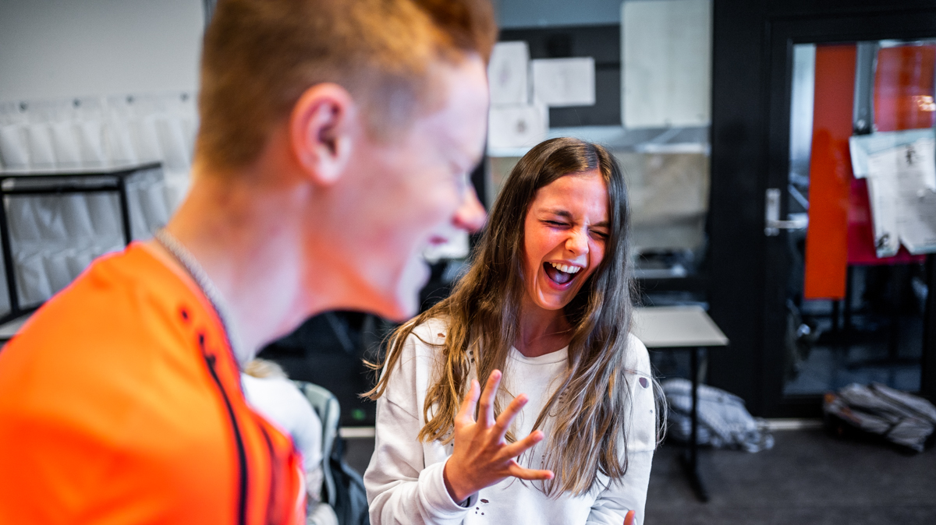
Hverdagsglede?
Notes:
Hva er hverdagslykke? (Kunstpause) Hva er det som gir glede i hverdagen for folk flest?
Det prøvde den britiske regjeringen å finne ut av. De mente at dette var nyttig kunnskap for samfunnet. Jo mer vi vet om hva som hjelper, jo bedre. Da kan jo alle lære det.
Det britiske ekspertutvalg kom frem til fem grep for mer hverdagsglede og ga fem råd. Jeg skal SNART fortelle deg hva de fem rådene er, men vent litt: Først vil jeg du skal vite at lykke består av flere typer følelser.

Slide 3
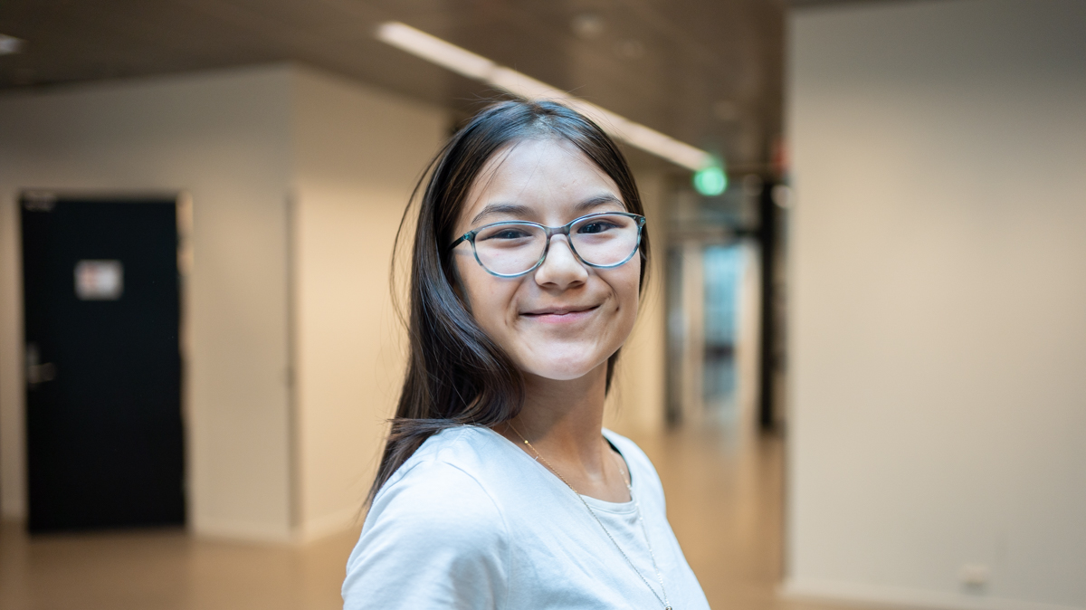
Omsorg
Stolthet
Takknemlighet
Notes:
Det er spesielt tre følelser det lønner seg å ha mye av for å kjenne lykke: Nemlig stolthet, omsorg og takknemlighet. Litt rart kanskje, at det er bra å ha skikkelig mye stolthet? Men tenk på alternativet: Hva er det motsatte av å være stolt? Å ikke være særlig stolt av seg selv. Det vil si mer underdanighet, underlegenhet, beskjedenhet, mer skam? En ikke særlig stolt person klarer ikke å tenke så positivt om seg selv. Undersøkelser viser at mennesker som er stolte gjør mer for andre helt av seg selv. En stolt rektor, en stolt lærer, en stolt fotballspiller, en stolt elev, en stolt storesøster, en stolt mamma, en stolt lege. De gjør mer for andre, og jobber hardere for andre, fordi de har lyst. De Steno, D. (2018). Emotional Success: The Power of Gratitude, Compassion, and Pride. London: Pan Macmillan.

Slide 4
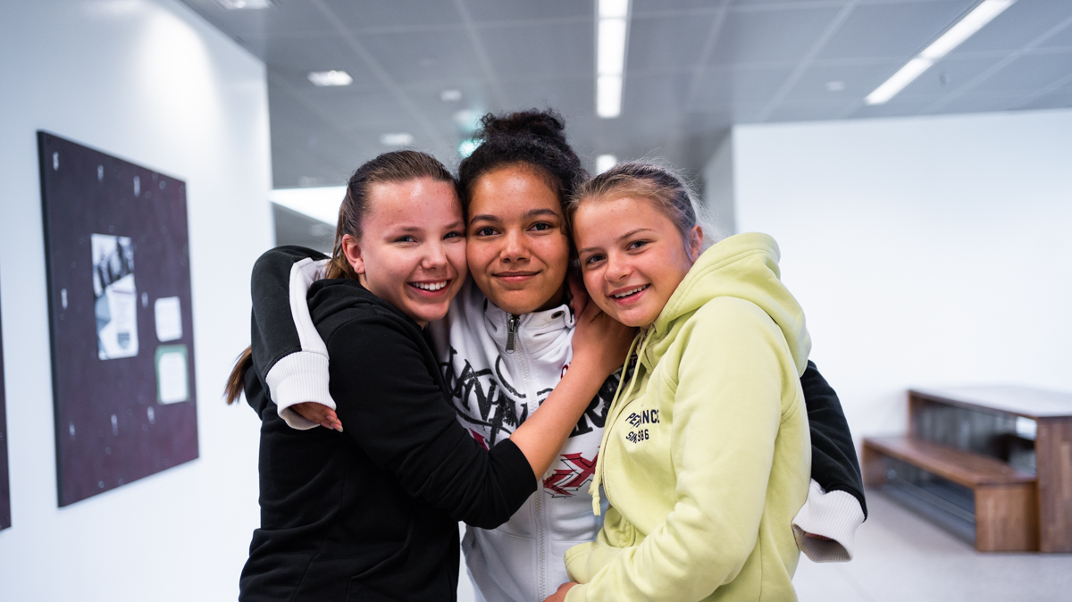
Notes:
Hvorfor er det bra å ha mye omsorgsfølelse? Igjen kan vi tenke på alternativet – å ikke ha mye omsorgsfølelse. Det vil si mer ego, mer selvsentrert, mer selvopptatt, tenker mer på seg selv og egne behov enn andres. Det er lett å tenke seg hvem av disse to variantene som har det best. Det fine med å ha omsorg for andre er at vi plutselig glemmer oss selv. Vi får litt fri fra oss selv et øyeblikk. Når du kjenner omsorg blir det plutselig viktigere å hjelpe andre, og så glemmer du at du egentlig er trist.

Slide 5
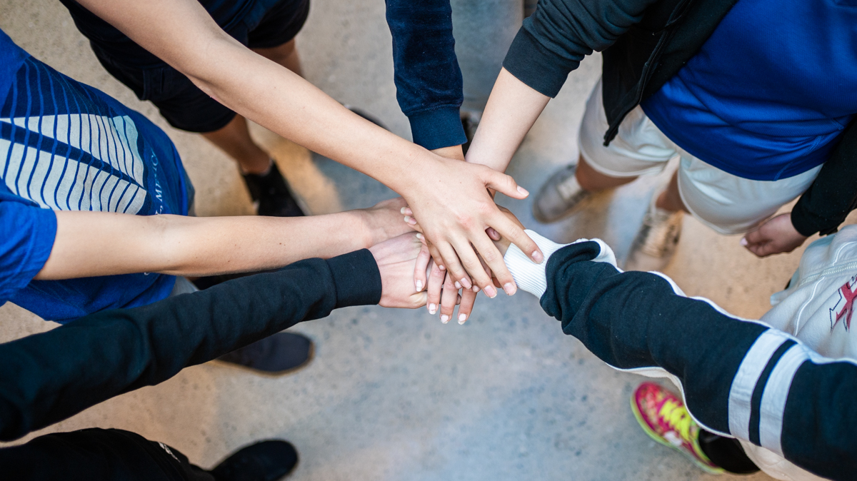
Takknemlighet – irriterende sunt
Notes:
Det fine som skjer når vi gjør noe for andre er at vi opplever takknemlighet tilbake. Takknemlighet er magisk. Takknemlighet gjør folk enda mer stolte og enda mer omsorgsfulle, som fører til enda mer takknemlighet, som fører til enda mer stolthet og enda mer omsorgsfølelse. En bra runddans med bra ting som skjer.
6.Nå skal du få vite hva de fem grepene for hverdagslykke er. Rådene er spredd over hele verden. Her er en film fra Irland. https://www.youtube.com/watch?v=bsc2QkCC3uI

Slide 6
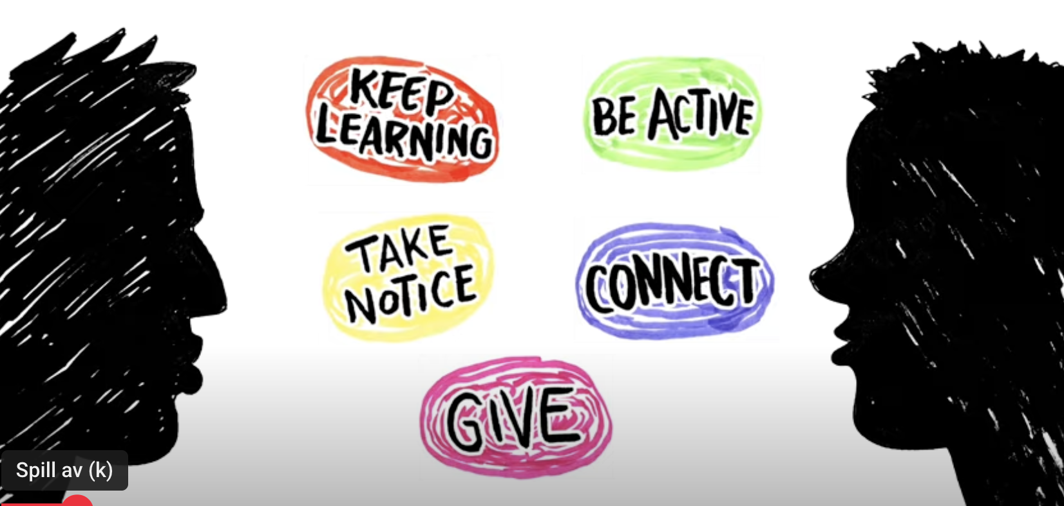
5 grep for økt hverdagsglede
(basert på forskning)
https://www.youtube.com/watch?v=bsc2QkCC3uI
Notes:
6.Nå skal du få vite hva de fem grepene for hverdagslykke er. Rådene er spredd over hele verden. Her er en film fra Irland. https://www.youtube.com/watch?v=bsc2QkCC3uI

Slide 7
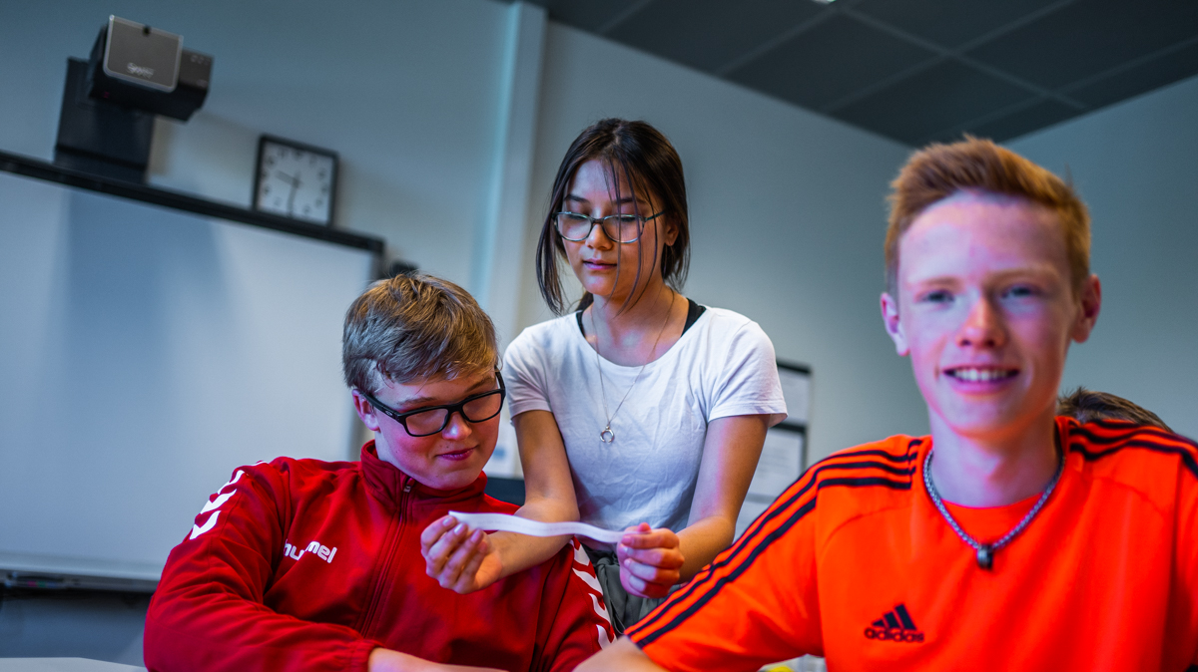
Notes:
Et av rådene handler om å knyte bånd. Hvordan kan vi gjøre det, uten at det blir kleint? Du bør du prøve å be om hjelp til noe. Det kalles «Ben Franklin-effekten», etter den amerikanske statsmannen Benjamin Franklin. Hans strategi var for å bli venn med en av «haterne» sine var å be om å få låne en sjelden bok. Så endte det med at de ble venner. Det er fordi det er vanskelig å være uvenner med en du har hjulpet. Nesten all mennesker liker å hjelpe andre. Vi liker at andre blir takknemlig.

Slide 8
”Jeg er takknemlig for at jeg rakk skolen”
”Jeg er takknemlig for at jeg er ferdig med matteprøven”
”Jeg er takknemlig for at jeg er frisk”
”Jeg er takknemlig for at mamma og jeg er venner igjen”
Notes:
Takknemlighet er som sagt magisk. Den følelsen kan redde dagen din.
Du kan for eksempel hver dag skrive ned ting du er takknemlig for. Det høres kanskje for enkelt ut at det kan hjelpe, men det er solid forskning bak.
”Jeg er takknemlig for at jeg rakk skolen”
”Jeg er takknemlig for at jeg er ferdig med matteprøven”
”Jeg er takknemlig for at jeg er frisk”
”Jeg er takknemlig for at mamma og jeg er venner igjen”
Kan du klare det?

Slide 9
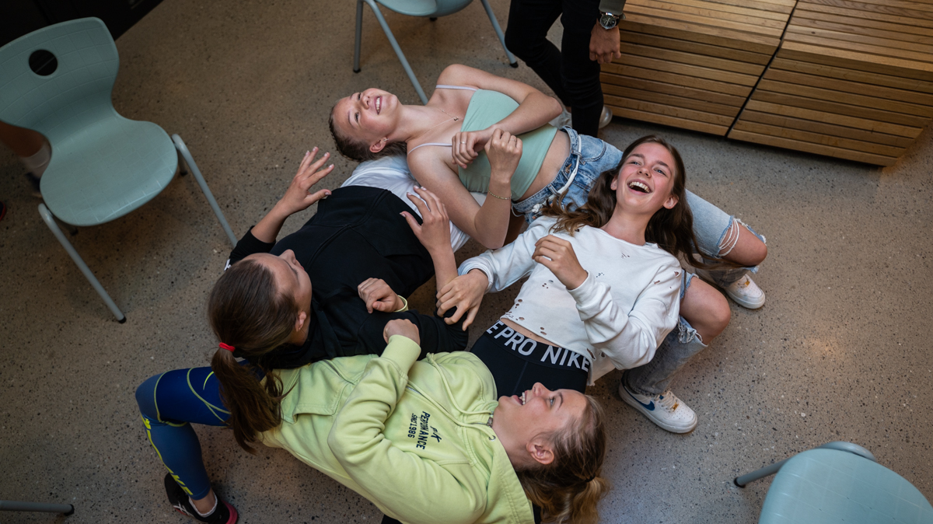
Positiv psykologi:
Det som hjelper oss
Notes:
Det vi har lært om i dag, kalles positiv psykologi. Noen sier: Dette er selvfølgeligheter. Dette vet vi. Hvorfor skal vi lære om det vi vet, og det som skjer helt av seg selv? Da spør jeg: Men bruker du det? Ved å tenke helt bevisst og øve, styrker vi koblingene i hjernen. For å takle motgang bør vi systematisk øve på hverdagsgleder, stolthet, omsorg og takknemlighet, I tillegg til at dagen din kan bli bedre her og nå, øker vi sjansen for at vi klarer å bruke noe av det når vi virkelig trenger det.

Slide 10
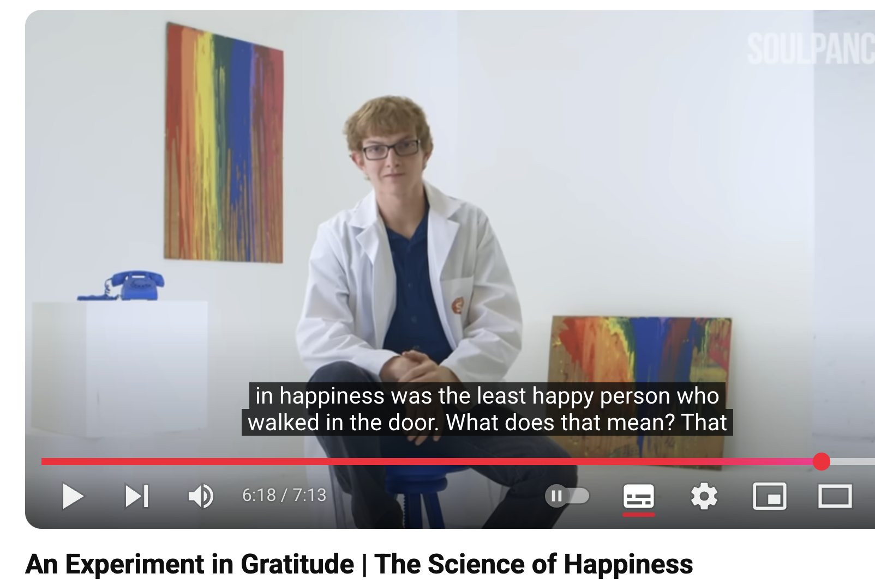
Film: An Experiment in Gratitude
https://www.youtube.com/watch?v=oHv6vTKD6lg
Notes:
10.Til slutt skal vi se et takknemlighets-eksperiment som er filmet. «An Experiment in Gratitude» (Den tar 6 minutter. Om dere har dårlig tid kan du hoppe litt i filmen og vise de siste minuttene): https://www.youtube.com/watch?v=oHv6vTKD6lg

Slide 11
Bilder
Fotograf Jonas Ingstad
Elevene har gitt samtykke til bruk

